Slide 1
DESTINAÇÃO
IMPOSTO DE RENDA SOLIDÁRIO
Seu tributo pode ser um ato de solidariedade

Slide 2
Como o Imposto de Renda (IR) pode ser destinado diretamente para projetos sociais do meu interesse?
A destinação faz parte do rol de ações sociais contidas nas leis de incentivo fiscal e permite que recursos do IR sejam direcionados para os Fundos Especiais vinculados ao Estatuto da Criança e do Adolescente e ao Estatuto do Idoso, como também para programas e projetos de incentivo à Cultura, Esporte e Produção Audiovisual.
Leis de incentivo fiscal
O Imposto de Renda torna-se uma importante fonte de captação de recursos para projetos que promovem a transformação social.
Pessoas e empresas podem direcionar parte do seu imposto de renda para estas atividades mediante doação em espécie ou bens, cujo valor poderá ser deduzido do total do imposto devido apurado, observado o limite legal

Slide 3
⁰⁵O que são
Fundos Especiais
Constitui fundo especial o produto de receitas especificadas que por lei se vinculam à realização de determinados objetivos ou serviços (Lei nº 4320/1964, art. 71).
São considerados unidades de captação de recursos financeiros, nas instâncias onde forem criados.
De natureza puramente contábil, não tem personalidade jurídica e estão vinculados administrativamente ao poder público. Devem ter registro próprio no CNPJ e conta bancária específica.
Os recursos são aplicados exclusivamente nas ações, programas, projetos e atividades voltados à realização dos objetivos sociais a que se destinam.

Slide 4
Atividades abrangidas pela Campanha Destinação
Fundos dos Direitos da Criança e do Adolescente (FDCA)
Atividades audiovisuais
Atividades na área da cultura
Projetos desportivos e paradesportivos
Fundos dos Direitos da Pessoa Idosa (FDPI)

Slide 5
Quem pode fazer uso do incentivo fiscal para destinação do IR?
Pessoa Física: por meio de doação de bens e/ou contribuições em espécie.
Pessoa Jurídica: com tributação do IRPJ pelo Lucro Real, com período de apuração trimestral ou anual.

Slide 6
Destinação na Declaração do Imposto de Renda Pessoa Física (DIRPF)
Eu quero decidir onde será aplicado o imposto que eu pago

Slide 7
Oportunidades para Destinação - Pessoa Física
I. No ano-calendário a que se refere a DIRPF
As doações em espécie deverão ser efetuadas por transferência ou depósito bancário em conta específica.
IMPORTANTE: O contribuinte deve solicitar, junto ao respectivo Conselho, o recibo da doação, que deverá ser assinado por pessoa competente e pelo presidente do Conselho.
Na hipótese de doação de bens, o doador deverá:
Comprovar a propriedade dos bens, por meio de documentação hábil;
Baixar os bens doados na declaração de bens e direitos;
Considerar como valor dos bens doados o valor constante da última Declaração, desde que não exceda o valor de mercado.

Slide 8
Oportunidades para Destinação - Pessoa Física
II. Diretamente na Declaração de IR Pessoa Física
Estatuto da Criança e do Adolescente (ECA) - contribuições aos Fundos controlados pelos Conselhos municipais, estaduais, Distrital e Nacional dos Direitos das Crianças e do Adolescente.
Fundos controlados pelos Conselhos Nacional, Distrital, estaduais ou municipais do Idoso.
Pagamento do valor destinado por meio de emissão de DARF!

Slide 9
Limite Global - Pessoa Física
FDCA
FDPI
Somatório = até 6%* do imposto devido apurado na DIRPF
AUDIVISUAL
CULTURA
** a partir de 01/01/2023, e até 2027, a destinação para atividades desportivas será de 7% do imposto devido, respeitando o limite global das demais formas de destinação, que permanece sendo de 6%.
ESPORTE

Slide 10
Destinação do IR - Possibilidades Pessoa Física
No ano-calendário DIRETAMENTE AOS FUNDOS
Diretamente na Declaração de Ajuste Anual - Modelo Completo FDCA e FDPI
Ano-calendário
Exercício
JAN
DEZ
MAR
ABR
Limite específico 3% Limite Global 6%*
Limite Global 6%
* a partir de 01/01/2023, e até 2027, a destinação para atividades desportivas será de 7% do imposto devido, respeitando o limite global das demais formas de destinação, que permanece sendo de 6%.

Slide 11
DBF - Declaração de Benefícios Fiscais
Obrigatoriedade de entrega
Órgãos responsáveis pela administração das contas dos FDCA e FDPI;
Secretaria Especial de Cultura: contribuições ao Fundo Nacional da Cultura (FNC), doações e patrocínios a projetos culturais, e valores despendidos com vale-cultura;
Agência Nacional do Cinema (Ancine): doações, investimentos e patrocínios de obras
audiovisuais;
Ministério da Cidadania: doações e patrocínios a projetos desportivos e paradesportivos.
PRAZO DE ENTREGA
Até o último dia útil de fevereiro, em relação ao ano-calendário imediatamente anterior.

Slide 12
0D5 estinação do IRPF
Declaração da Pessoa Física
A dedução não se aplica à pessoa física que:
A. Utilizar o desconto simplificado;
B.
Entregar a declaração fora do prazo.
Aplica-se somente a doação em espécie;
Não exclui ou reduz outros benefícios ou deduções em vigor.

Slide 13
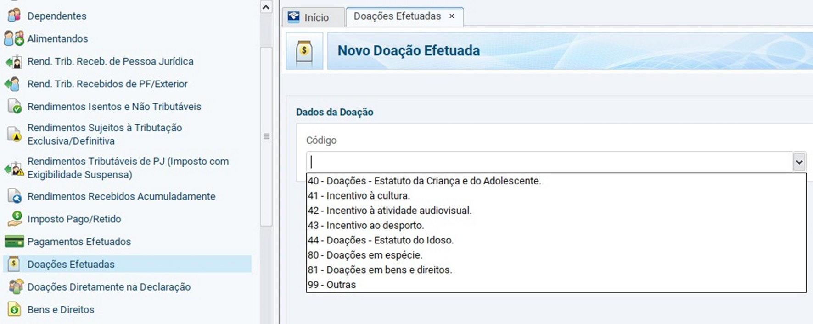
Preenchimento da Declaração
Doações durante o ano-calendário
Preencher a ficha "Doações Efetuadas"

Slide 14
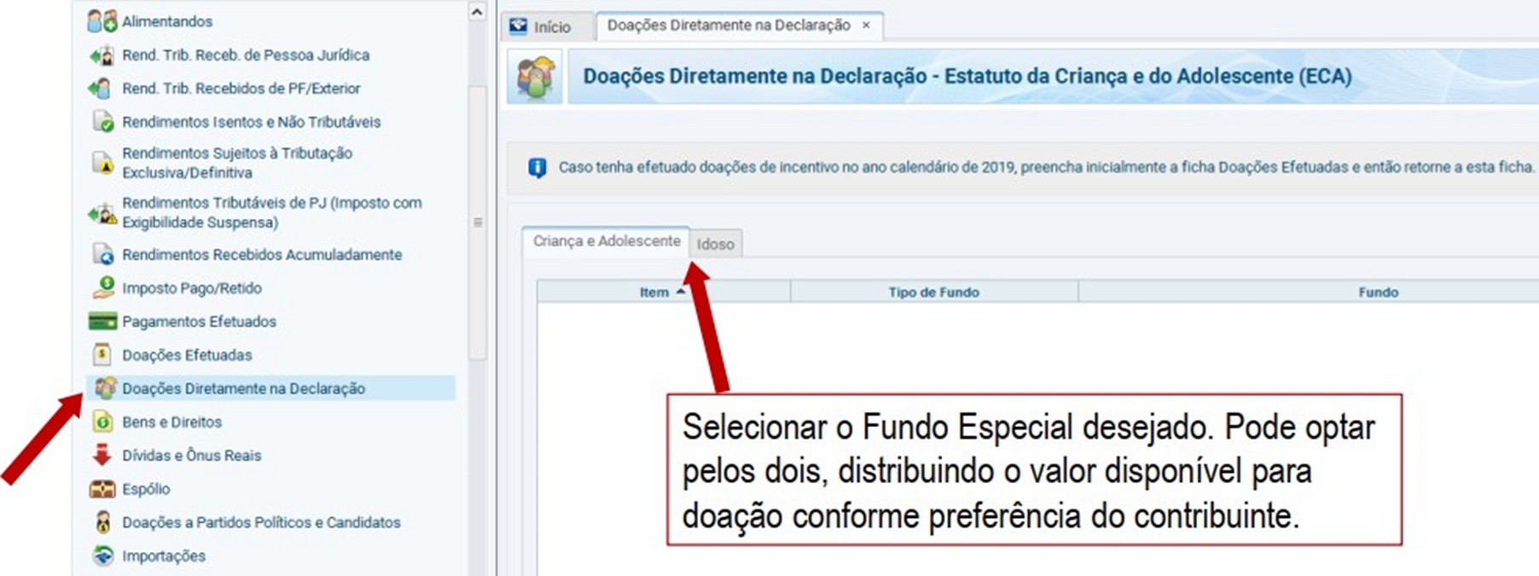
Preenchimento da Declaração
Destinação do IRPF diretamente na Declaração
Preencher a ficha "Doações Diretamente na Declaração"

Slide 15
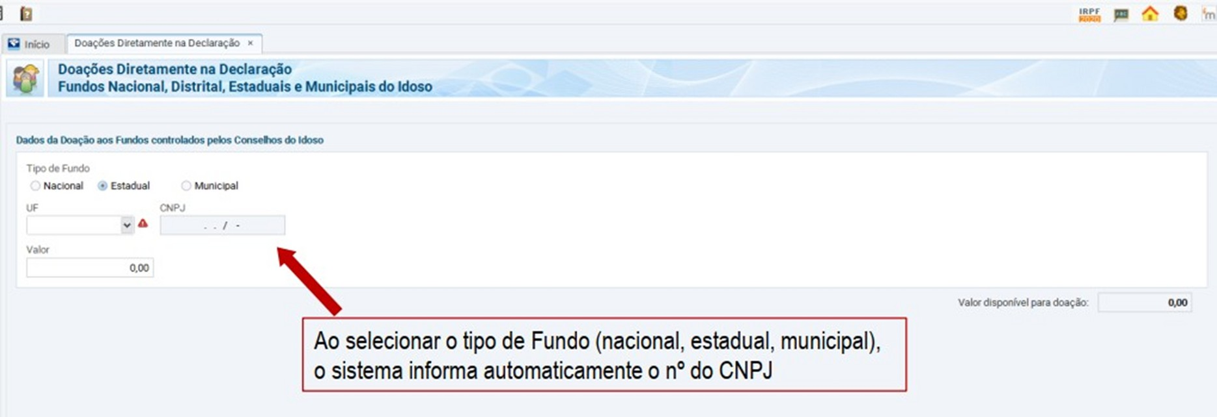
Preenchimento da Declaração
Destinação do IRPF diretamente na Declaração

Slide 16
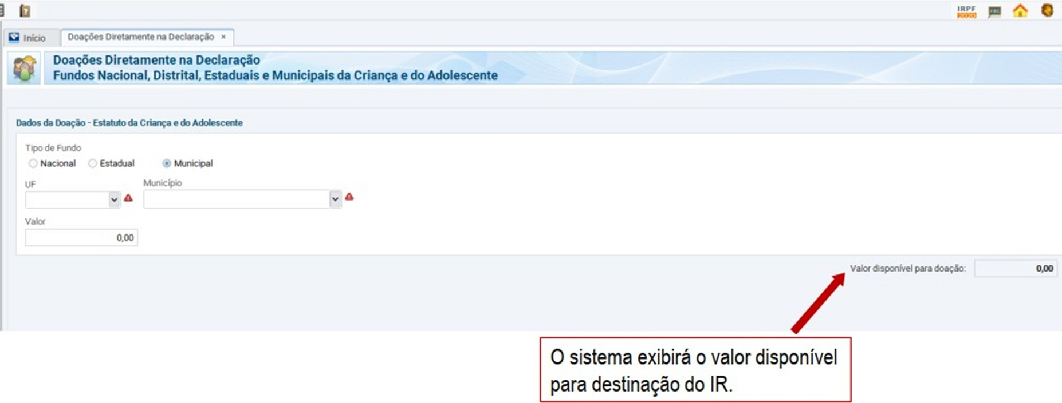
Preenchimento da Declaração
Destinação do IRPF diretamente na Declaração

Slide 17
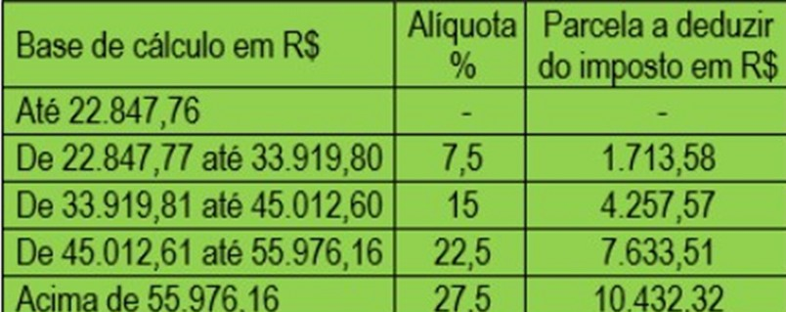
Demonstrativo da parcela do IR a destinar
Rendimentos Tributáveis
(-) Deduções Legais: Previdência Social Dependentes
Despesas com Instrução Despesas Médicas Pensão Alimentícia Livro Caixa
= Imposto Devido
(-) Valor da Destinação (DARF)
= Base de cálculo do IR

Slide 18
Limite Global de 6% - Situações Hipotéticas
Imposto Devido R$ 10.000,00
Imposto Devido R$ 10.000,00
Imposto Devido R$ 10.000,00
Doações feitas durante o ano-calendário
Doações feitas durante o ano-calendário
Doações feitas durante o ano-calendário
R$ 600,00
R$ 400,00
Zero
Destinação para FDCA e/ou FDPI feita diretamente na Declaração
Destinação para FDCA e/ou FDPI feita diretamente na Declaração
Destinação para FDCA e/ou FDPI feita diretamente na Declaração
(2%)
R$ 200,00
(Até 3% para cada) R$ 600,00
Zero

Slide 19
Você não pagará mais impostos, nem terá sua restituição diminuída
O valor destinado será atualizado pela Taxa Selic;
somado à sua restituição
O valor destinado será abatido do que você deveria pagar de imposto;

Slide 20
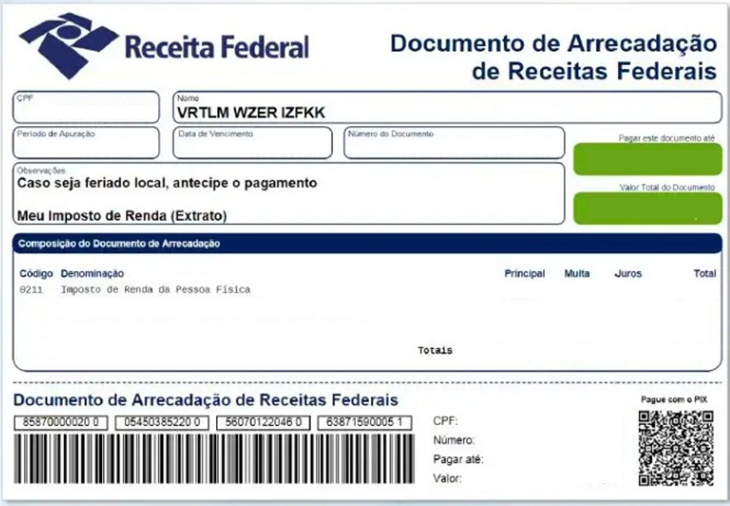
Resultado da Declaração = Imposto a pagar
Será emitido um DARF para o pagamento da cota única ou 1ª cota do IRPF, código 0211.

Slide 21
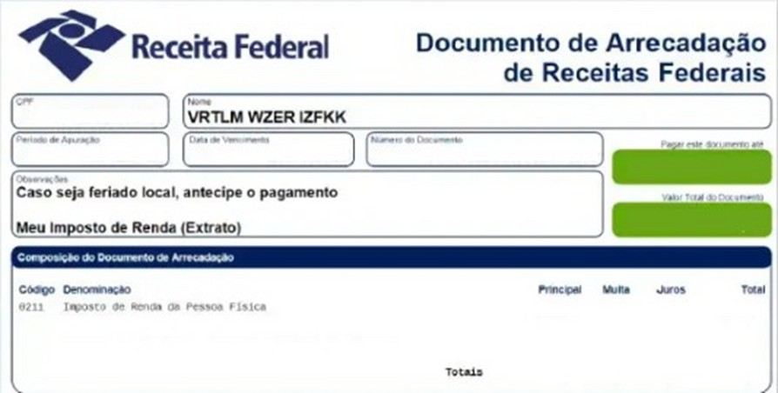
Resultado da Declaração = Imposto a pagar
Serão emitidos até dois DARFs referentes ao pagamento do valor destinado aos Fundos Especiais, conforme decisão do contribuinte.
Fundos do Idoso - código 9090
ECA - código 3351

Slide 22
Resultado da Declaração = Imposto a restituir
Serão emitidos até dois DARFs referentes ao pagamento do valor destinado aos Fundos Especiais, conforme decisão do contribuinte.
Fundos do Idoso - código 9090
ECA - código 3351

Slide 23
Pagamento do valor destinado na Declaração
Deverá ser efetuado até a data de vencimento da primeira quota ou da quota única do imposto.
O não pagamento no prazo estabelecido implica a
glosa definitiva dessa parcela de dedução.
A pessoa física obriga-se ao recolhimento da diferença do imposto devido apurado na Declaração de Ajuste Anual, com os acréscimos legais previstos.

Slide 24
Os recursos são aplicados exclusivamente nas ações, programas, projetos e atividades sociais para os quais são destinados.
05
Ao destinar parte do seu imposto, você ajuda a construir uma sociedade melhor, especialmente para aqueles que mais precisam!

Slide 25
A destinação é bem simples e não custa nada para quem destina!
05
Legalmente, doação, mas destinação.
trata-se de uma
uma
na prática é

